Slide 1
抽奖系统
组长：邱宏鑫
组员：陈晓江、李承标

Slide 2
目录
功能概述
系统设计
数据库设计
现阶段效果展示
未来展望

Slide 3
功能描述
普通用户：无需注册，只要使用微信扫码参与抽奖即可。可以实时查看自己的获奖信息以及抽奖次数等基本信息。
管理员用户：主要管理抽奖项目，对抽奖项目的奖品信息管理，对抽奖项目的各类基础属性进行设置以及发布。

Slide 4
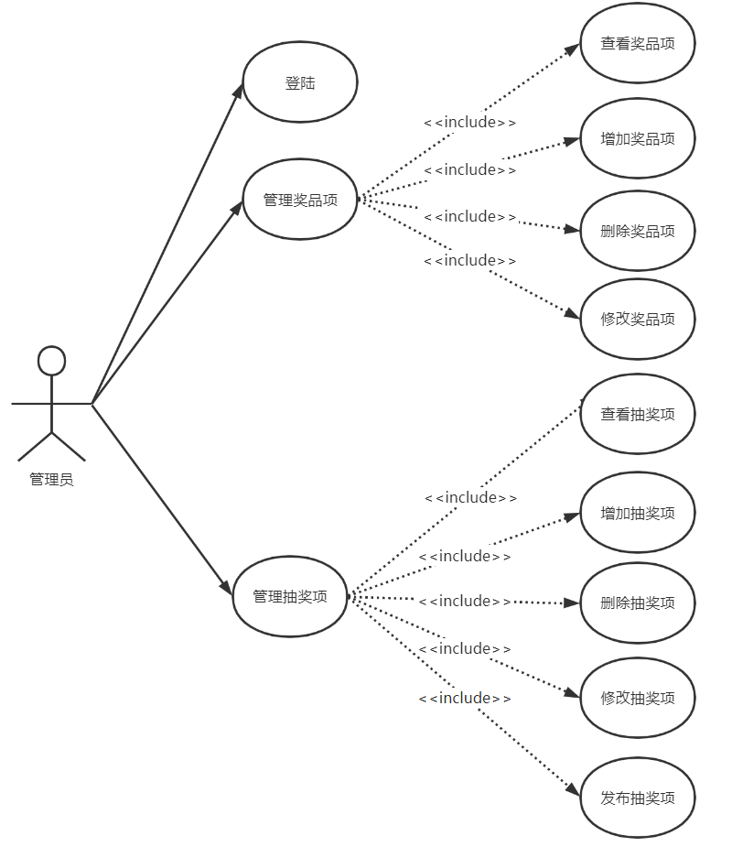
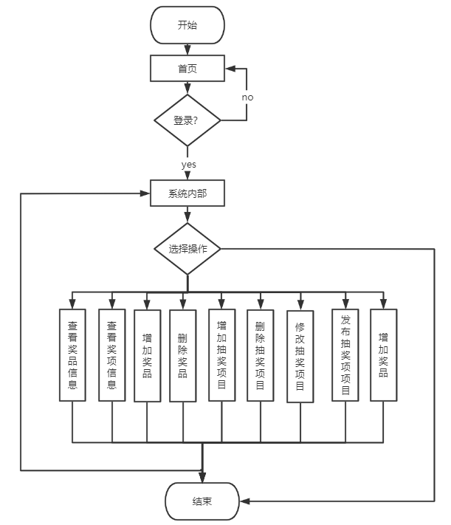
管理员用例图和流程图

Slide 5
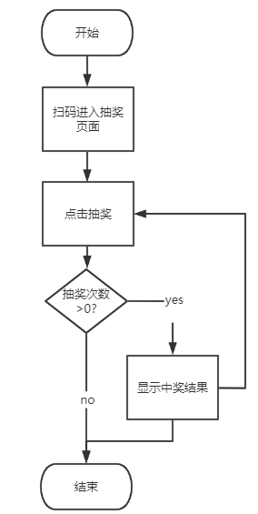
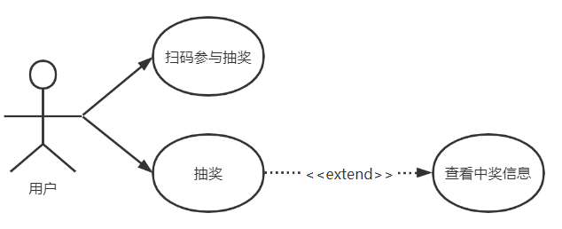
用户用例图和流程图

Slide 6
系统设计
本项目是基于 MVC 架构进行设计和开发。
Model（模型）用来封装核心数据和功能，它独立于特定的输出表示和输入行为，是执行某些任务的代码。在本项目中，可以用来查找、创建、更新和删除特定类型的对象。
View（视图）用来向用户显示信息，它获得来自模型的数据，决定模型以什么样的方式展示给用户。在本项目中，供控制器用来渲染数据。
Controller（控制器）作用于模型和视图上，控制数据流向模型对象，并在数据变化时更新视图。在本项目中，用于从模型中获取请求的数据，创建一个 HTML 页面显示出数据，并将页面返回给用户，以便在浏览器中查看。

Slide 7
系统设计
技术选型
pug：一种模板引擎，用于前端页面渲染
bootstrap：前端框架，是基于html和JavaScript、css三者开发的框架，主要用于响应式网站上的结构和布局。
jQuery：是一个轻量级的"写的少，做的多"的JavaScript库。
express：是最流行的 Node 框架，是许多其它流行 Node 框架 的底层库。
mongodb： 是一种文档数据库，也就是说 MongoDB 用类似 JSON 格式的文档来存储数据。
Mongoose：是在node.js异步环境下对mongodb进行便捷操作的对象模型工具

Slide 8
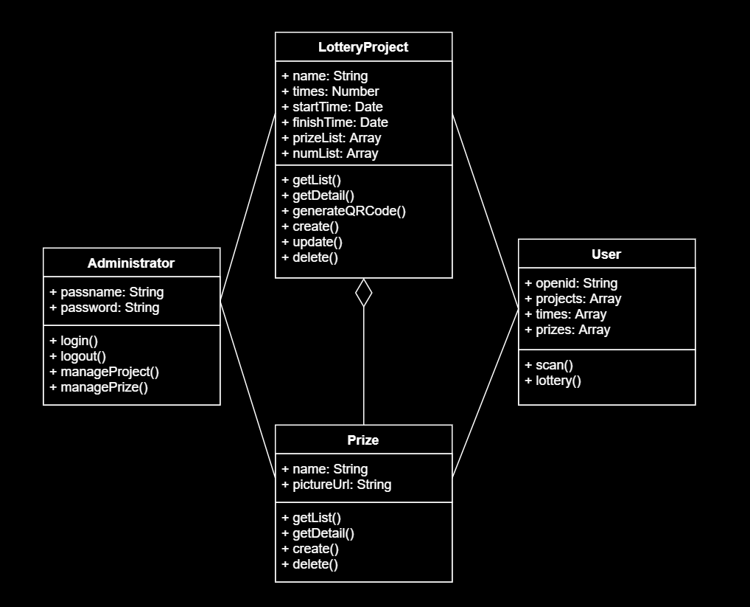
业务类图

Slide 9
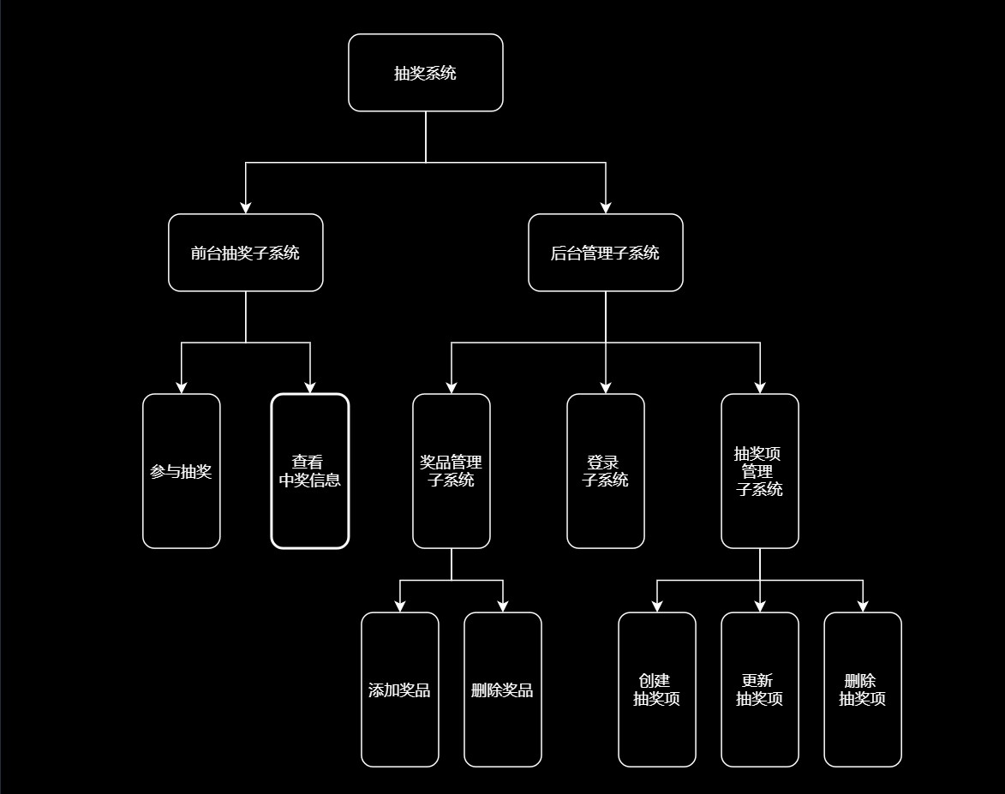
分解视图

Slide 10
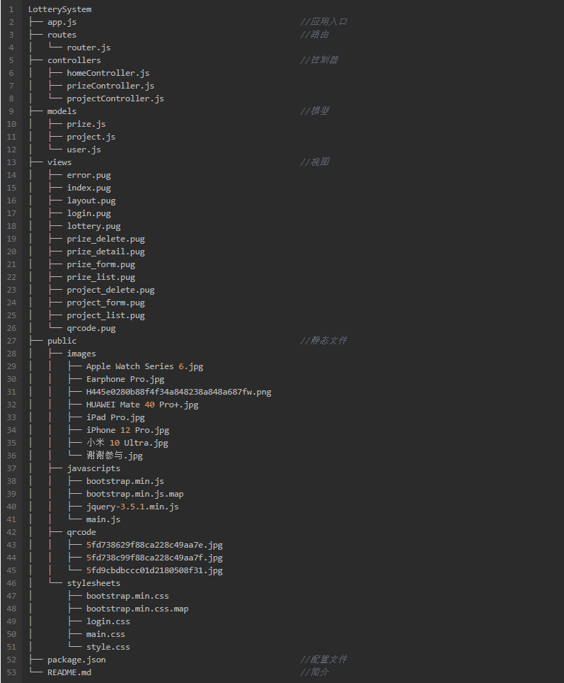
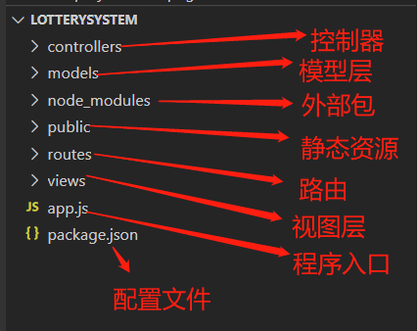
实现视图

Slide 11
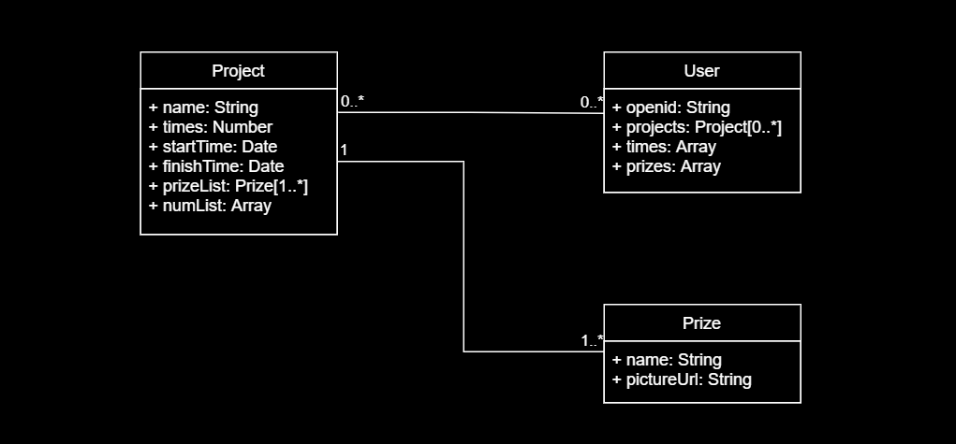
数据库设计-Mongoose模型设计

Slide 12
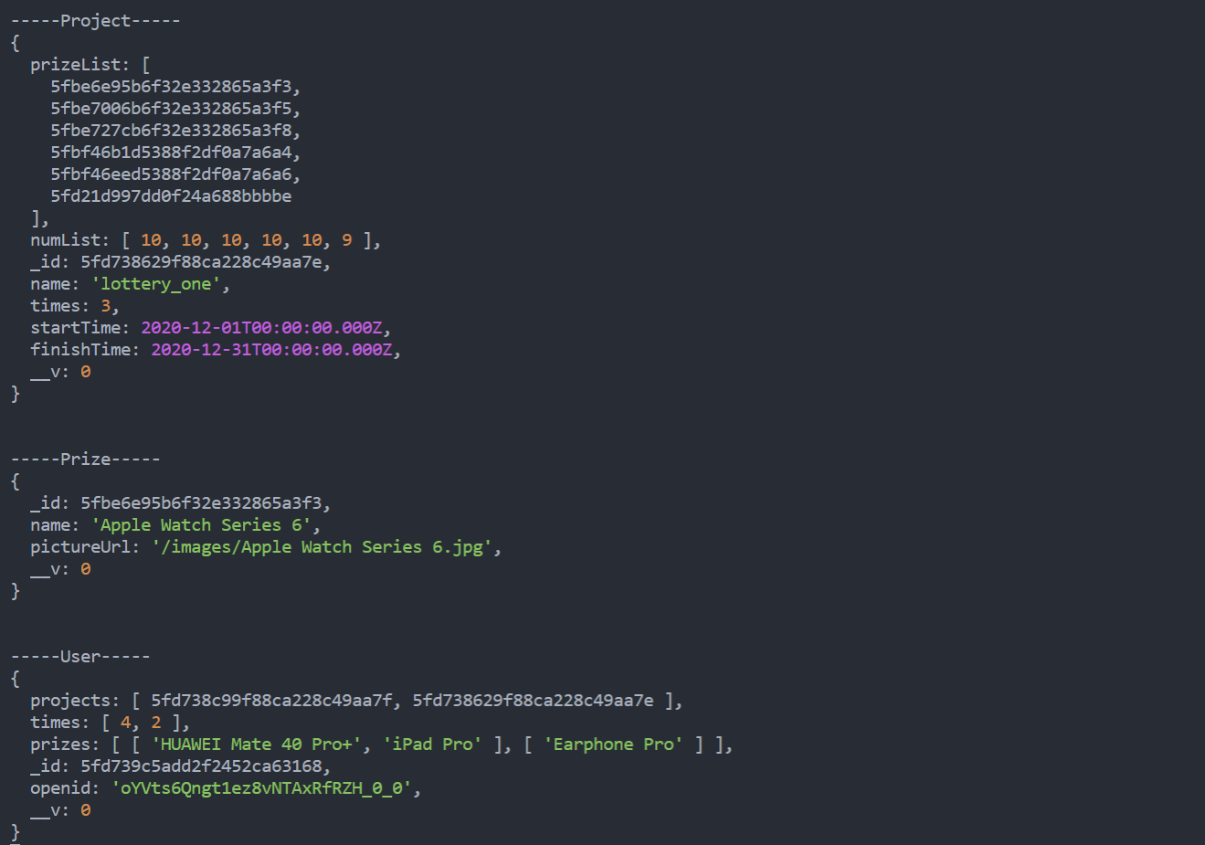
MongoDB文档

Slide 13

现阶段效果展示

Slide 14
未来展望
能够支持一定的并发量。
添加查看每个项目的参与者以及中奖情况。
美化界面。
对已有功能进一步完善排除bug。
部署到服务器上运行（目前是使用了natapp内网穿透）

Slide 15
Thanks！

